Slide 1
Современная Методология Разработка программного обеспечения
Выполнено студентами 20П-3: Галлямов Юрий, Никита Сурков

Slide 2
Методы разработки программного обеспечения
Code and fix — модель кодирования и устранения ошибок;
Waterfall Model — каскадная модель, или «водопад»;
V-model — V-образная модель, разработка через тестирование;
Incremental Model — инкрементная модель;
Iterative Model — итеративная (или итерационная) модель;
Spiral Model — спиральная модель;
Chaos model — модель хаоса;
Prototype Model — прототипная модель.
Из этих моделей наиболее популярны пять основных: каскадная, V-образная, инкрементная, итерационная и спиральная. Разберём их подробнее.

Slide 3
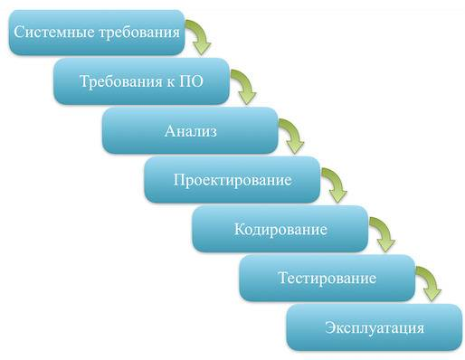
Waterfall (каскадная модель, или «водопад»)
В этой модели разработка осуществляется поэтапно: каждая следующая стадия начинается только после того, как заканчивается предыдущая. Если всё делать правильно, «водопад» будет наиболее быстрой и простой моделью.
Преимущества «водопада»
Разработку просто контролировать. Заказчик всегда знает, чем сейчас заняты программисты, может управлять сроками и стоимостью.
Стоимость проекта определяется на начальном этапе. Все шаги запланированы уже на этапе согласования договора, ПО пишется непрерывно «от и до».
Не нужно нанимать тестировщиков с серьёзной технической подготовкой. Тестировщики смогут опираться на подробную техническую документацию.

Slide 4
Waterfall (каскадная модель, или «водопад»)
Недостатки каскадной модели
Тестирование начинается на последних этапах разработки. Если в требованиях к продукту была допущена ошибка, то исправить её будет стоить дорого. Тестировщики обнаружат её, когда разработчик уже написал код, а технические писатели — документацию.
Заказчик видит готовый продукт в конце разработки и только тогда может дать обратную связь. Велика вероятность, что результат его не устроит.
Разработчики пишут много технической документации, что задерживает работы. Чем обширнее документация у проекта, тем больше изменений нужно вносить и дольше их согласовывать.

Slide 5
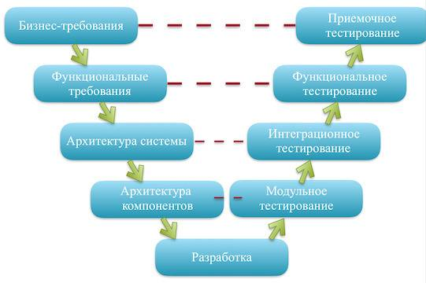
V-образная модель (разработка через тестирование)
Это усовершенствованная каскадная модель, в которой заказчик с командой программистов одновременно составляют требования к системе и описывают, как будут тестировать её на каждом этапе. История этой модели начинается в 1980-х.
Преимущества V-образной модели
Количество ошибок в архитектуре ПО сводится к минимуму.
Недостатки V-образной модели
Если при разработке архитектуры была допущена ошибка, то вернуться и исправить её будет стоить дорого, как и в «водопаде».
V-модель подходит для проектов, в которых важна надёжность и цена ошибки очень высока. Например, при разработке подушек безопасности для автомобилей или систем наблюдения за пациентами в клиниках.

Slide 6
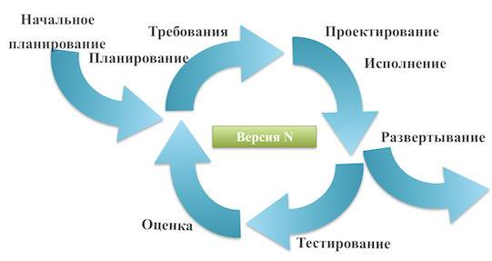
Incremental Model (инкрементная модель)
Инкрементная модель — это метод, в котором проект проектируется, реализуется и тестируется инкрементно (то есть каждый раз с небольшими добавлениями) до самого окончания разработки. Это включает в себя как разработку, так и дальнейшую поддержку продукта. Он считается законченным в то время, когда удовлетворяет всем требованиям. Модель объединяет элементы каскадной модели с прототипированием.
Преимущества инкрементной модели
Рабочее приложение выходит на ранней стадии жизненного цикла продукта
Гибкость. Изменить масштабы и требования проекта относительно менее затратно
Небольшие итерации упрощают тестирование и внесение правок
Проще идентифицировать риски, справиться с ними
Каждая итерация — простая в управлении контрольная точка проекта
Недостатки инкрементной модели
Каждая фаза итерации неподвижна
Могут возникнуть проблемы относительно архитектуры системы, так как не все требования собраны заранее для всего жизненного цикла ПО

Slide 7
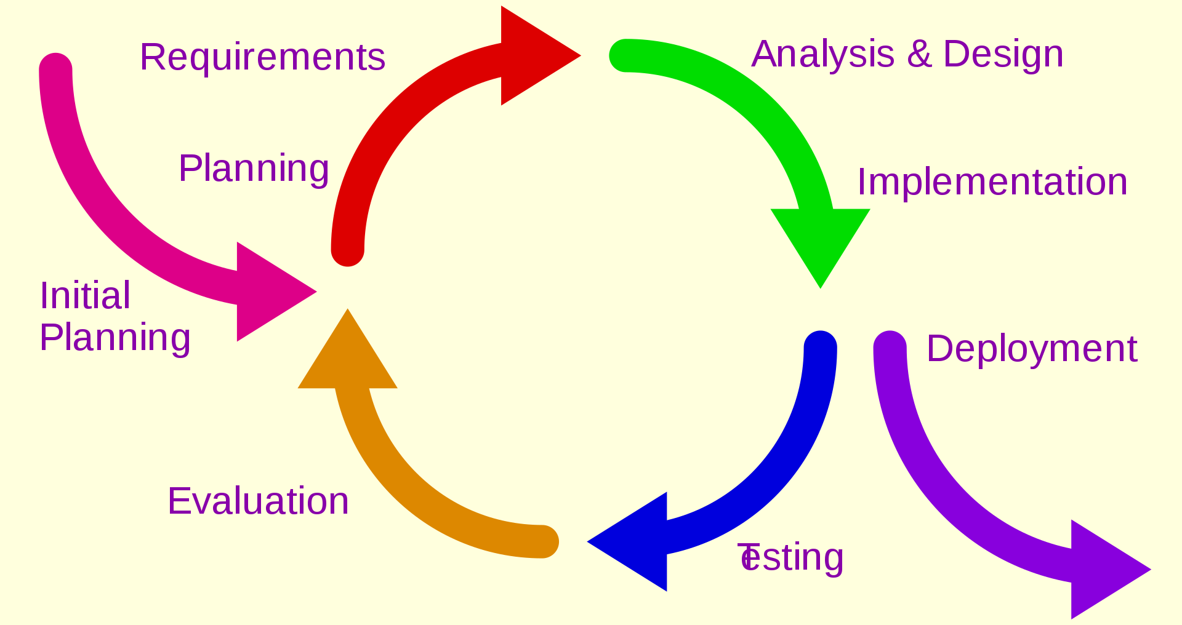
Iterative Model
Итеративный модель в разработке программного обеспечения - это выполнение работ параллельно с непрерывным анализом полученных результатов и корректировкой последующих этапов работы. Проект при этом подходе в каждой фазе развития проходит повторяющийся цикл PDCA: Планирование - Реализация - Проверка - Корректировка.

Slide 8
Iterative Model
Преимущества итеративной модели
Быстрый выпуск минимального продукта даёт возможность оперативно получать обратную связь от заказчика и пользователей. А значит, фокусироваться на наиболее важных функциях ПО и улучшать их в соответствии с требованиями рынка и пожеланиями клиента.
Постоянное тестирование пользователями позволяет быстро обнаруживать и устранять ошибки.
Недостатки итеративной модели
Использование на начальном этапе баз данных или серверов — первые сложно масштабировать, а вторые не выдерживают нагрузку. Возможно, придётся переписывать большую часть приложения.
Отсутствие фиксированного бюджета и сроков. Заказчик не знает, как выглядит конечная цель и когда закончится разработка.

Slide 9
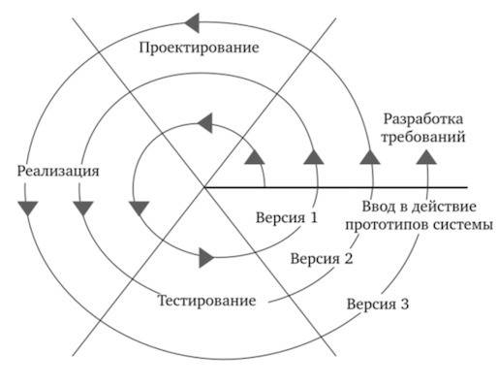
Spiral Model (спиральная модель)
Используя эту модель, заказчик и команда разработчиков серьёзно анализируют риски проекта и выполняют его итерациями. Последующая стадия основывается на предыдущей, а в конце каждого витка — цикла итераций — принимается решение, продолжать ли проект. Эту модель начали использовать в 1988 году.

Slide 10
Spiral Model (спиральная модель)
Преимущества спиральной модели
Большое внимание уделяется проработке рисков.
Недостатки спиральной модели
Есть риск застрять на начальном этапе — бесконечно совершенствовать первую версию продукта и не продвинуться к следующим.
Разработка длится долго и стоит дорого.

